Slide 2
二、常见的离散型随机变量
（1）（0-1）分布：设随机变量X只可能取0和
1两个数值，它的分布律为
其中 ，则称 X 服从（0-1）分布。

Slide 3
（2）二项分布：若随机变量X的分布律为
其中 ，则称X服从参数为n，p的二项分
布，记为 ，当 时，就是(0-1)
分布。

Slide 4
定义：把试验E在相同的条件下重复进行n次，各次试验的结果有限且互不影响，则称这n次试验为n次独立试验。
如果每次试验只有两个结果，则n次独立试验又称为n重伯努利试验。

Slide 5
定理：设X是n重伯努利试验中成功（A发生）的次数，则X~b(n,p)，其中p=P(A)
例6、在正常情况下，某种家禽感染某种疾病的概率为0.3，现发明一种疫苗，将其给40只健康的家禽注射后发现有5只家禽受到感染，问应如何评价这种疫苗的作用。

Slide 7
定理：X~b(n, p)，则
此时X的取值即为事件A最可能成功的次数，当k为最可能成功的次数时，称P(X=k)为二项分布的中心项。

Slide 8
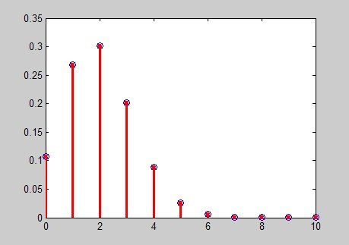
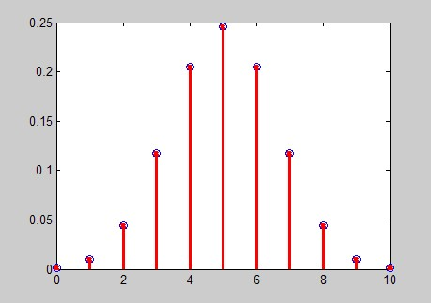
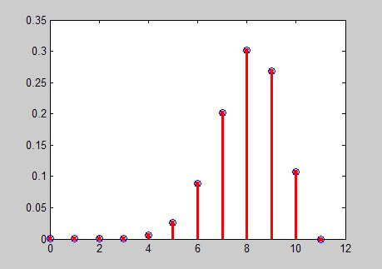
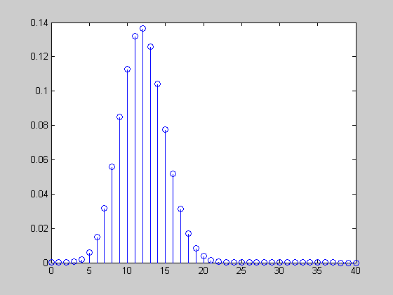
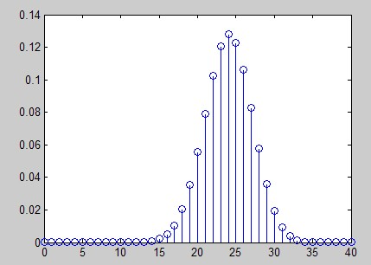
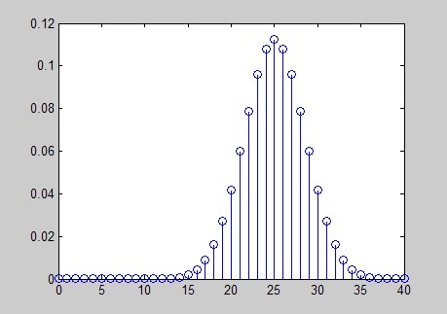
随着n及p的增加，分布的峰逐渐右移.
b(10,0.2) b(10,0.5) b(10,0.8)
b(40,0.3) b(40,0.6) b(50,0.5)

Slide 9
例7、为了保证设备正常工作，需配备适量的
维修工人。现有同类设备300台，各台工作是
相互独立的，发生故障的概率为0.001，在通常
情况下，一台设备的故障由一个工人来处理。
问至少要配备多少工人，才能保证设备发生故
障后但不能及时维修的概率小于0.01？

Slide 10
解：设需要配备N名工人。
令同一时刻发生故障的设备数为X，则
求最小的N，使
此时我们用二项分布公式来计算，很难得出结果，因此必须找另外的方法。

Slide 11
定理：
查表得: N=2。
因此，为满足要求，至少需配备2名工人。

Slide 12
（3）泊松（Poisson）分布：设随机变量X可能
取的一切值为0，1，2， ，而取各个值的概率
为 ，其中
是常数，则称X服从参数为 的泊松（Poisson）
分布，记为 X～P( )。

Slide 13
定理： ，则
① 当 是整数时，
② 当 不是整数时，

Slide 14
（4）超几何分布：若X的分布律为
则称随机变量X服从超几何分布，记为

Slide 15
（5）几何分布：
若随机变量X的分布律为
则称X服从几何分布，记为 。

Slide 16
（6）负二项分布：若随机变量X的分布律为
其中0<p<1已知，则称随机变量X服从负二项
分布，记为 。

Slide 17
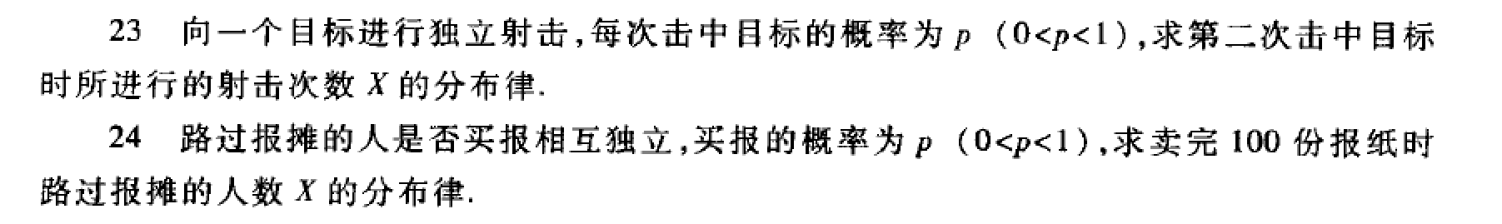

Slide 18
§2-4 连续型随机变量
一、连续型随机变量的概念
如果随机变量的取值能充满实数轴上的某个
区间，甚至于整个实数轴。这样的随机变量
称为连续型随机变量。

Slide 19
定义：设随机变量 X 的分布函数为 。若
存在非负可积函数 ，使得对于任一实数
x 有 ①
则称 X 是连续型随机变量，其中函数 称
为 X的概率密度函数，简称为概率密度。

Slide 20
概率密度的性质：
（1）
（2）
反之，任何一个函数 满足了（1），
（2），则由①定义的 也一定是某个连
续型随机变量的分布函数。
（3）若 在x处连续，则

Slide 21
（4）连续型随机变量X在一个点上取值的概率恒为0。
所以对连续型随机变量X而言，概率为0的事件未必是不可能事件；概率为1的事件也未必是必然事件。

Slide 22
例1：设连续型随机变量X的概率密度函数
为： ，－∞ < x < +∞，求常
数C。
解：由概率密度函数的性质知

Slide 23
例2、设连续型随机变量X的分布函数为
求常数A及其概率密度函数 。
解：由分布函数的性质可知， 在
处是连续的，所以在 处其左、右极限
都应该是1，因此A＝1。

Slide 24
显然
而
所以 ，即概率密度
函数为:

Slide 25
我们还可以看 ，
它们也都满足概率密度函数的性质，所以，本
题的密度函数也可以取为 或 。

Slide 26
注意：一般的，同一个连续型随机变量X的概
率密度函数可以有许多，但它们除了在有限
个点或可数个点上不相等外，其它点都相等。
也即连续型随机变量X的概率密度函数是“几乎
处处”唯一的。

Slide 27
作业 P.75 16、19、27、29

